Slide 1
moleculen

Slide 2
Watermoleculen

Slide 3
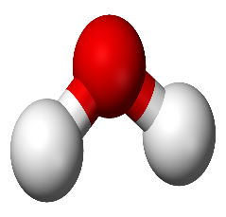

Slide 4
Watermolecuul

Slide 5
Alcoholmoleculen

Slide 6
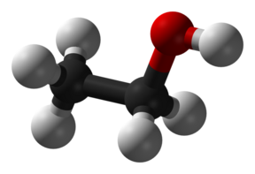

Slide 8
watermolecuul Alcoholmolecuul

Slide 9
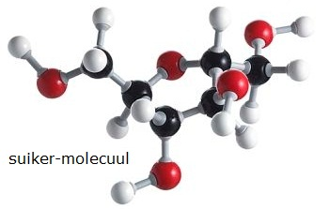
Watermolecuul Suikermolecuul

Slide 10
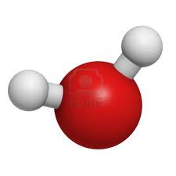
Watermolecuul Suikermolecuul

Slide 11
Watermolecuul Suikermolecuul
atomen

Slide 12
Watermolecuul Suikermolecuul
atomen
Er bestaan tientallen miljoenen verschillende soorten moleculen.

Slide 13
Watermolecuul Suikermolecuul
atomen
Er bestaan tientallen miljoenen verschillende soorten moleculen.
Er bestaan 118 verschillende soorten atomen,
waarvan er 92 in de natuur voorkomen

Slide 14
O
H
H
Watermolecuul

Slide 15
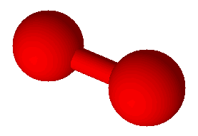
O O
Zuurstofmolecuul

Slide 16
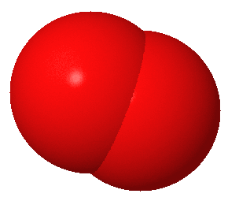
O O O O
Zuurstofmolecuul

Slide 17
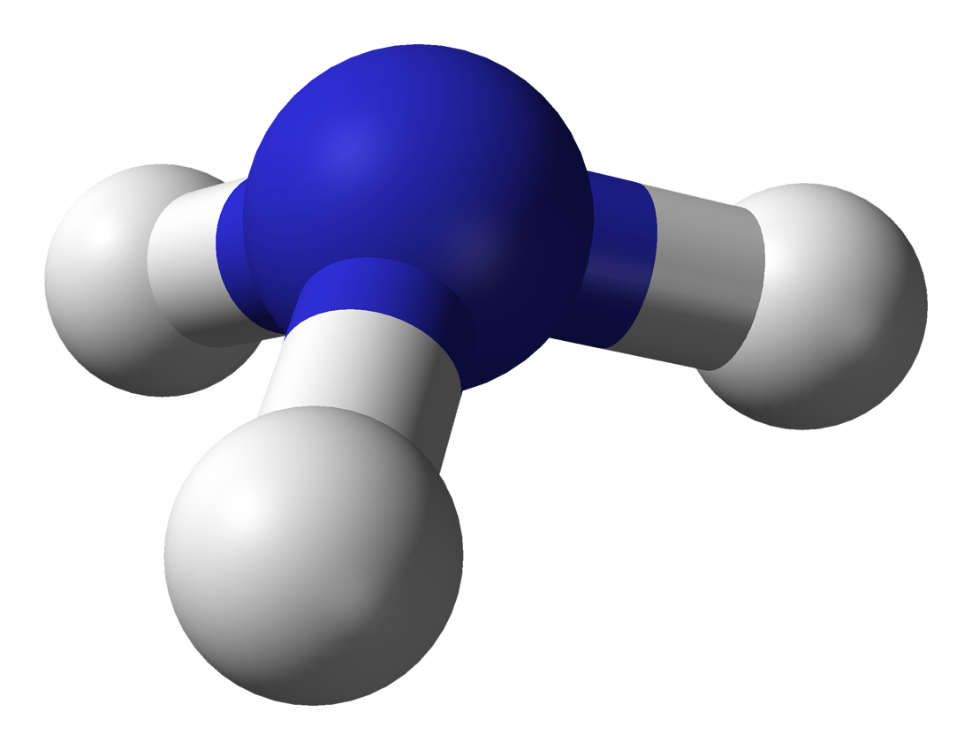
N
H
H
H
Ammoniakmolecuul

Slide 18
Het periodiek systeem

Slide 21
Atoomsamenstelling van de mens (in massa-procenten, man van 70 kg))
61% Zuurstofatomen O
23% Koolstofatomen C
10% Waterstofatomen H
3% Stikstofatomen N
1,4% Calciumatomen Ca
De mens bestaat voor 60% uit water

Slide 25
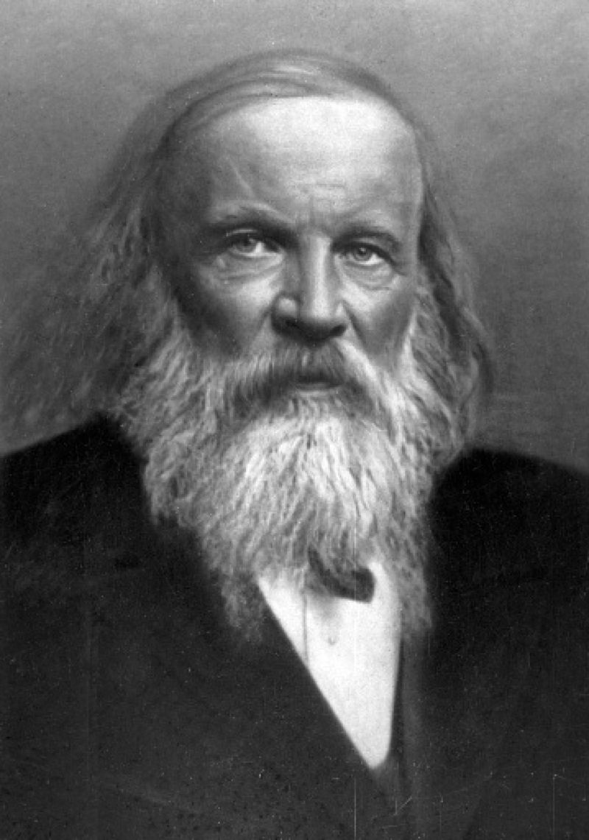
Dimitri Mendelejev 1869

Slide 28
Niet-metalen
Metalen

Slide 29
Groepen: elementen waarvan de chemische eigenschappen op elkaar lijken.

Slide 30
Groepen: elementen waarvan de chemische eigenschappen op elkaar lijken.
Groep 1: Alkalimetalen

Slide 31
Groepen: elementen waarvan de chemische eigenschappen op elkaar lijken.
Groep 1: Alkalimetalen
Groep 2: aardalkalimetalen

Slide 32
Groepen: elementen waarvan de chemische eigenschappen op elkaar lijken.
Groep 1: Alkalimetalen
Groep 2: Aardalkalimetalen
Groep 17: Halogenen

Slide 33
Groepen: elementen waarvan de chemische eigenschappen op elkaar lijken.
Groep 1: Alkalimetalen
Groep 2: Aardalkalimetalen
Groep 17: Halogenen
Groep 18: Edelgassen
Groep 17: Halogenen

Slide 34
Metalen

Slide 35
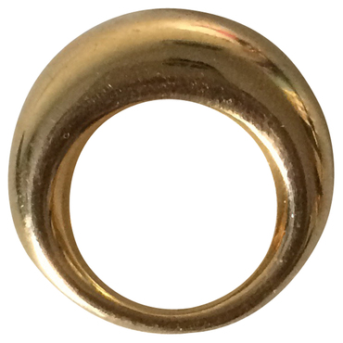
Metalen
Goud: niet corrosie gevoelig
zwakke reductor

Slide 36
Metalen: glimmen
geleiden stroom en warmte
makkelijk vervormbaar
mengen goed als ze vloeibaar zijn
Goud: niet corrosie gevoelig
zwakke reductor

Slide 37
Metalen: glimmen
geleiden stroom en warmte
Goud: niet corrosie gevoelig
zwakke reductor

Slide 38
Metalen: glimmen
geleiden stroom en warmte
makkelijk vervormbaar
Goud: niet corrosie gevoelig
zwakke reductor

Slide 39
Metalen: glimmen
geleiden stroom en warmte
makkelijk vervormbaar
mengen goed als ze vloeibaar zijn
Goud: niet corrosie gevoelig
zwakke reductor

Slide 40
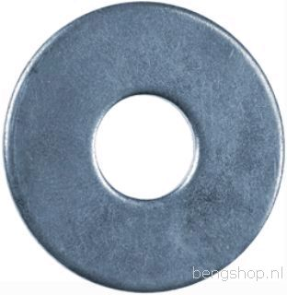
corrosie
corrosie
Goud: niet corrosie gevoelig
zwakke reductor
IJzer: corrosiegevoelig
sterkere reductor

Slide 41
Corrosie aantasting door
water en zuurstof
Goud: niet corrosie gevoelig
zwakke reductor
IJzer: corrosiegevoelig
sterkere reductor

Slide 42
Corrosie: aantasting door
water en zuurstof
Goud: niet corrosie gevoelig
zwakke reductor
IJzer: corrosiegevoelig
sterkere reductor

Slide 43
Corrosie: aantasting door
water en zuurstof
Goud: niet corrosie gevoelig
zwakke reductor
IJzer: corrosiegevoelig
sterkere reductor

Slide 44
Corrosie: aantasting door
water en zuurstof
Goud: niet corrosie gevoelig
zwakke reductor
IJzer: corrosiegevoelig
roesten
sterkere reductor

Slide 45
Corrosie: aantasting door
water en zuurstof
Goud: edelmetaal
zwakke reductor
IJzer: onedel metaal
sterkere reductor

Slide 46
Natrium

Slide 47
Natrium
Natrium moet onder olie bewaard worden.

Slide 48
Natrium is een zeer onedel metaal.

Slide 50
zuiver metaal

Slide 51
zuiver metaal
makkelijk te vervormen

Slide 52
legering

Slide 53
legering
mengsel van metalen

Slide 54
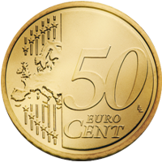
legering

Slide 55
minder buigzaam
harder
legering

Slide 56
Oorspronkelijk lied van Tom Lehrer terwijl het PS wordt ingevuld
https://www.youtube.com/watch?v=zGM-wSKFBpo
Opera-versie
https://www.youtube.com/watch?v=VgVQKCcfwnU
Klein meisje zingt de element song
https://www.youtube.com/watch?v=LcUNYGdNKlo

